Slide 1
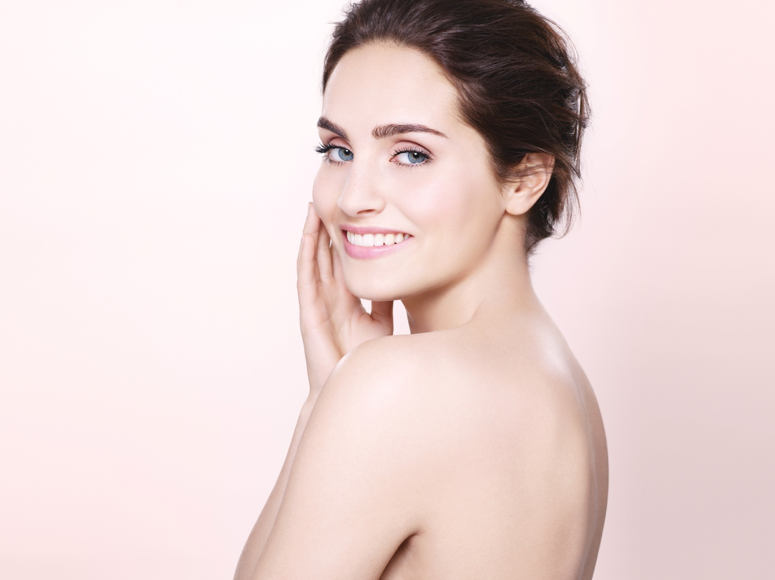
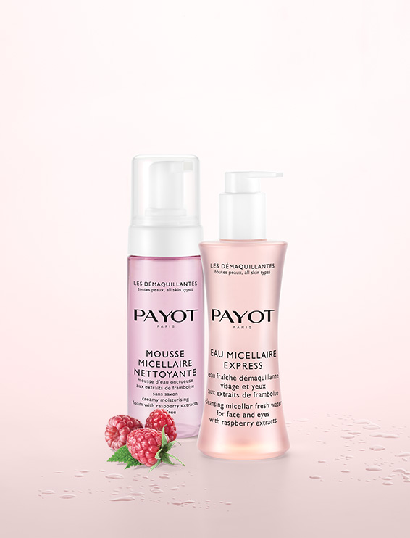
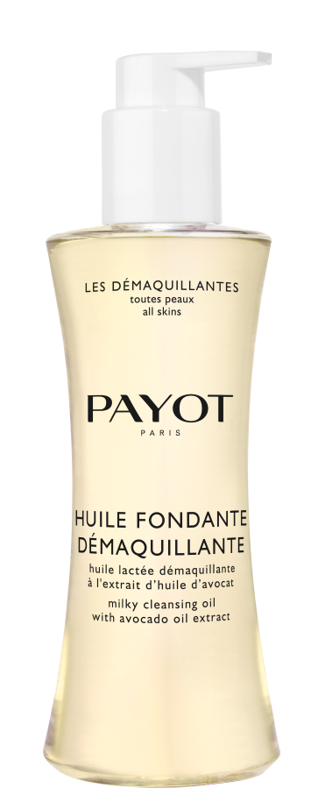
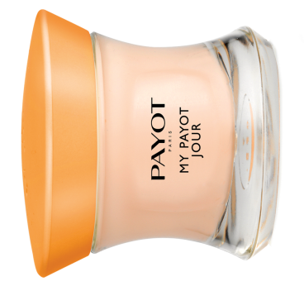

OFFRE SPÉCIALE
DÉCOUVREZ VOTRE
NOUVELLE GAMME DE SOIN CHEZ AQUALORA
VOTRE SOIN
DÉCOUVERTE
45 MIN
OFFERT
POUR L’ACHAT DE
2 PRODUITS PAYOT

